Slide 1
Erfolgreicher Markteinstieg in Luxemburg
Christiane Zügner,
Außenwirtschaftsberaterin
Handwerkskammer Koblenz

Slide 2
Attraktiver Markt für deutsche Handwerker
Hohes Nachfragepotential
Nachfrage kann durch inländisches Angebot nicht gedeckt werden
Gutes Image deutscher Handwerksleistungen
Gute wirtschaftliche Lage

Slide 3
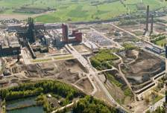
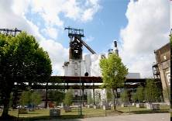
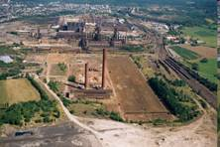
Großbauprojekt „Belval“
Ehemaliges Stahlwerk und Hüttengelände
1. Stadt der Wissenschaften
Außenstandort der luxemburgischen Universität
Schulen
Standorte der Verwaltung
Kulturelle Einrichtungen
Forschungseinrichtungen
2. Square Mile
Dienstleistungssektor
20% Wohnraum

Slide 4
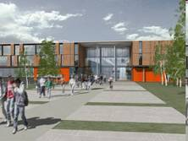
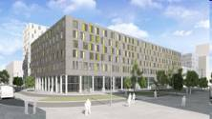
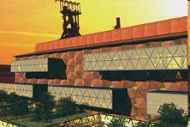
Großbauprojekt „Belval“
3. Park Belval
Grünanlagen
Sportzentrum
4. Quartier Belval
Wohnraum für über 7.000 Menschen
Ausschreibungen z.B. über www.fonds-belval.lu

Slide 6

Recherche nach geeigneten Fach- und Verbrauchermessen
AUMA
(Ausstellungs- und Messeausschuss
der deutschen Wirtschaft)
Suche nach Ländern, Regionen, Städten,
Branchen, Zeiträumen, Titel und Veranstalter
möglich
www.auma.de

Slide 7
Übersicht interessanter Messen in Luxemburg
05.-13.05.2012 Frühjahrsmesse
13.-14.06.2012 Greater Region Business Days (B2B)
14.-16.09.2012 Oeko Foire
ökologische Produkte und Dienstleistungen
13.-21.10.2012 Herbstmesse
Bauen, Wohnen, Einrichten
Ggf. finanzielle Fördermöglichkeiten berücksichtigen!

Slide 8
Welche Schritte müssen vor Auftragsbeginn beachtet werden?
Meldung beim Mittelstandsministerium
Ggf. Anmeldung beim Finanzamt
Anmeldung von Mitarbeitern beim Gewerbeaufsichtsamt
Einhaltung der arbeitsrechtlichen Bestimmungen
(Höchstarbeitszeiten, Mindest- und Tariflöhne)
Nationale Feiertage beachten
Zahlungsabsicherung / Vertragsgestaltung
Kollektive Bauferien

Slide 9
Arbeitsrecht / Arbeitnehmerentsendegesetz
Arbeitszeiten / Überstunden
40 Stunden pro Woche / 8 Stunden pro Tag
Überstunden bis 48 Stunden pro Woche / 10 Stunden am Tag
bedürfen Zustimmung vom Gewerbeaufsichtsamt
Tariflöhne / Mindestlöhne
siehe: Inspection du travail et des mines
Mindestlohn: 12,4959 € (> 18 Jahre, qualifiziert)
Nationale Feiertage beachten
Meldung an Gewerbeaufsichtsamt

Slide 10
Kollektive Bauferien
Die folgenden Gewerke sind nicht betroffen:
Liftbauer Elektriker Platten- und Fliesenleger
Tischler Maler Dachdecker
Zimmerer Glaser Spengler und Wärmeisolierer
Gewerbe | Winter 2011 / 2012 | Sommer 2012
Hoch- und Tiefbau | 17.12.2011 - 04.01.2012 | 27.07. - 19.08.2012
Sanitär-, Klimatechnik- und Heizungsmonteure | Kein Winterkollektivurlaub | 30.07. - 19.08.2012
Gipser und Fassadenmacher (Stuckateur) | Kein Winterkollektivurlaub | 28.07. - 19.08.2012

Slide 11
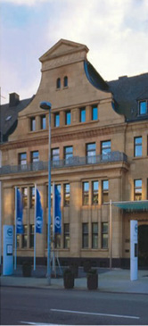
Vielen Dank für Ihre Aufmerksamkeit
Handwerkskammer Koblenz
Christiane Zügner
Außenwirtschaftsberaterin
Rizzastraße 24-26
56068 Koblenz
Telefon 0261/398-241
Telefax 0261/398-994
export@hwk-koblenz.de
www.hwk-koblenz.de

